Slide 1
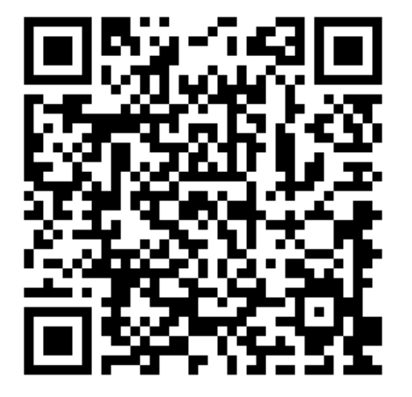
Lilly PsO PsA Web Seminar
2022年10月20日(木) 19:00～20:20
日本赤十字社 長浜赤十字病院
皮膚科 部長 川端紀子先生
特別講演Ⅰ 19:00～19:40
演題「リウマチ医からみた乾癬」
リウマチ科みやもと 主 宮本茂輝先生
特別講演Ⅱ 19:40～20:20
演題「皮膚科医から見た乾癬性関節炎」
社会医療法人 誠光会 淡海医療センター
皮膚科 副部長 寺村和也先生
【接続情報】
イベント番号：2517 991 6344
Password：1020
URL：https://lilly-japan.webex.com/lilly-japan/j.php?MTID=mfecb796193b2ea55cd5cf93fdcb35eb4
主催：日本イーライリリー株式会社
111365-01

